Slide 1
Мониторинг деятельности общеобразовательных организаций по развитию МСО в логике КСКО
Горностаев Александр Октавьевич, заместитель директора КИМЦ
Сацук Ольга Ивановна, руководитель центра сопровождения развития МСО (КИМЦ)
10-11 декабря 2019

Slide 2
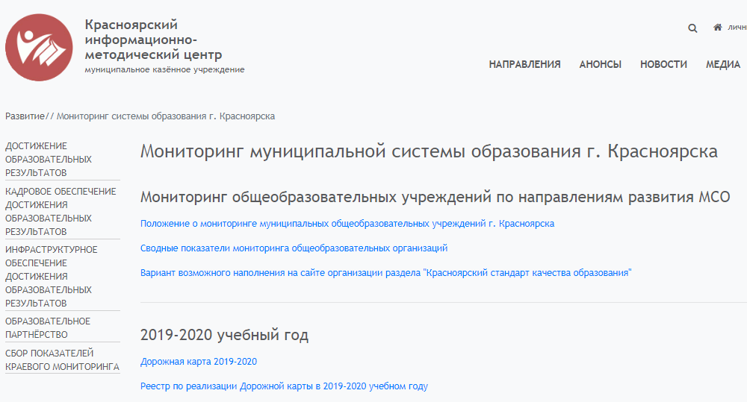
Мониторинг деятельности общеобразовательных организаций по развитию МСО в логике КСКО

Slide 3
Мониторинг деятельности общеобразовательных организаций по развитию МСО в логике КСКО

Slide 4
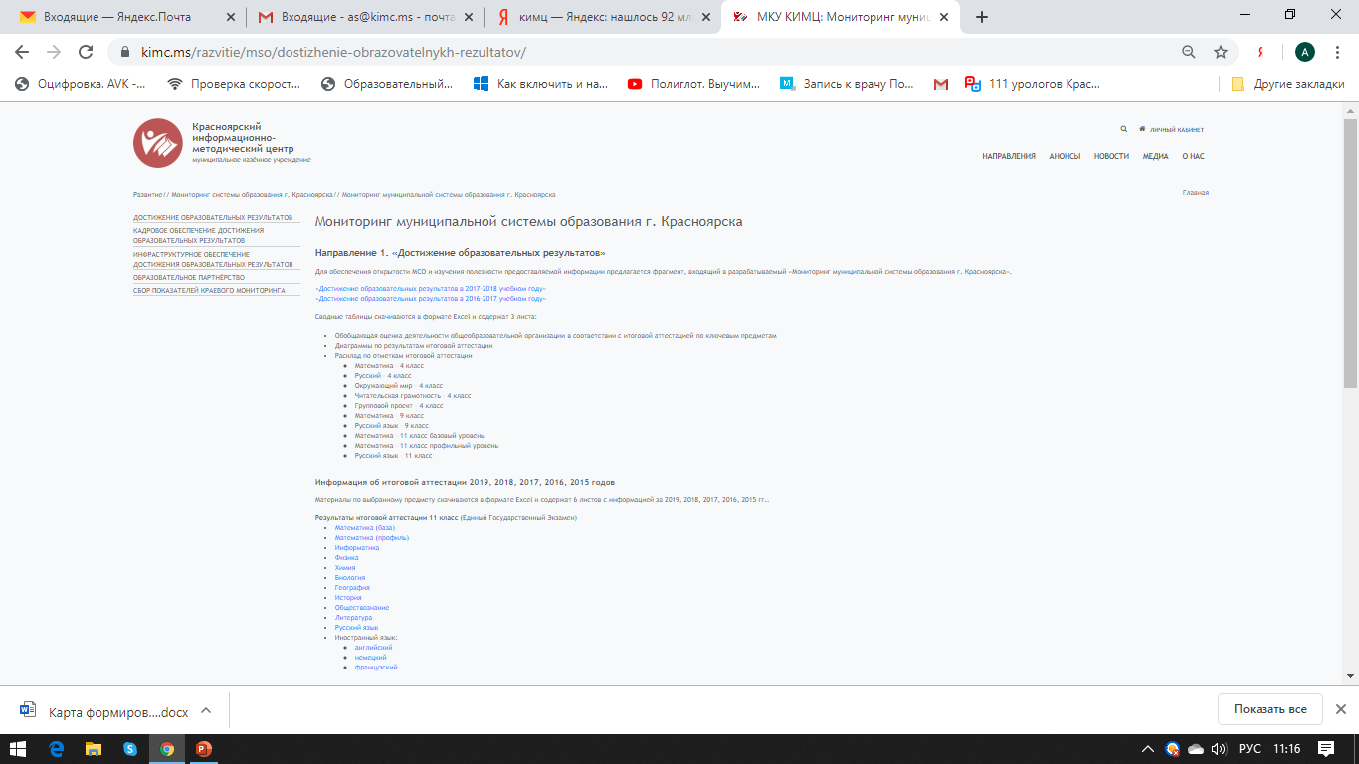
Мониторинг деятельности общеобразовательных организаций по развитию МСО в логике КСКО

Slide 5
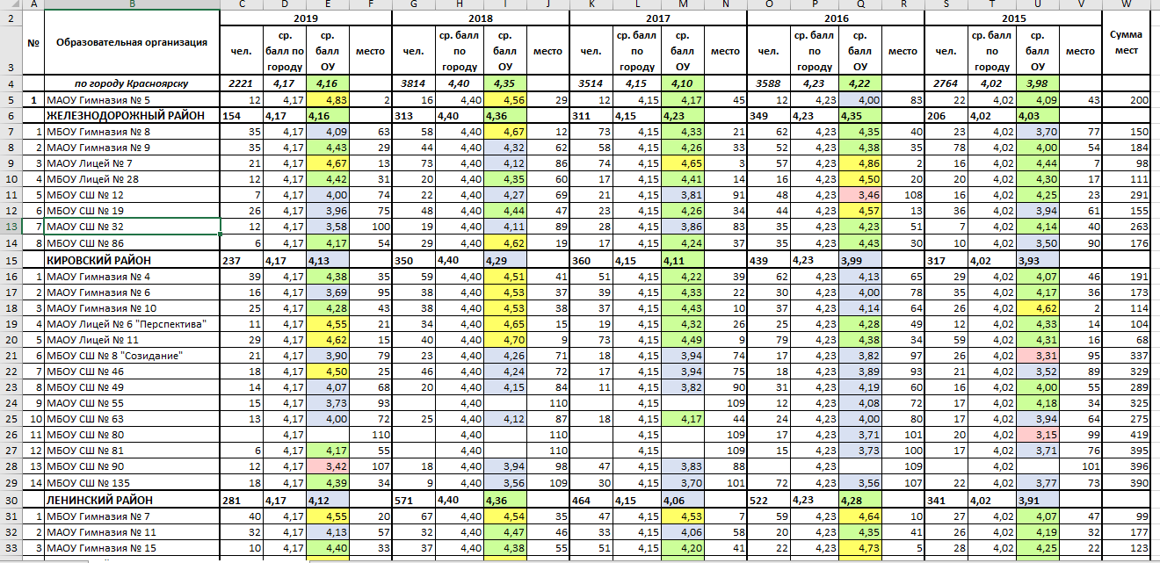
Мониторинг деятельности общеобразовательных организаций по развитию МСО в логике КСКО

Slide 6
Мониторинг деятельности общеобразовательных организаций по развитию МСО в логике КСКО

Slide 7
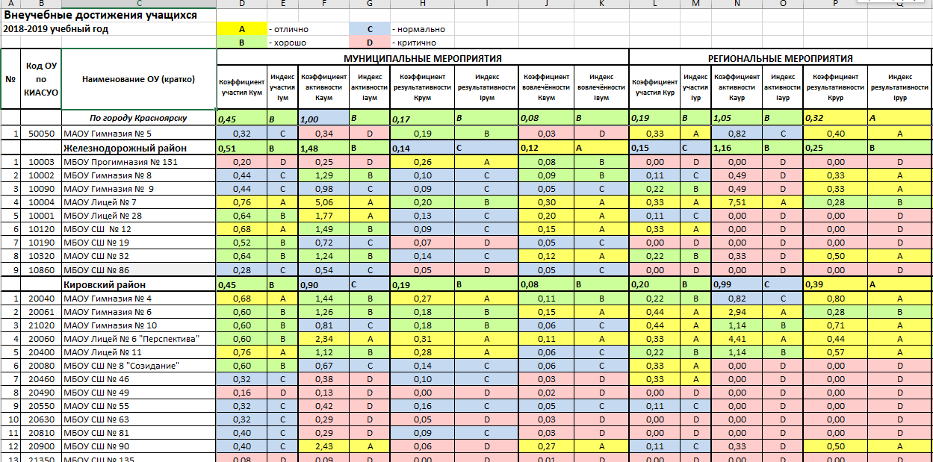
Мониторинг деятельности общеобразовательных организаций по развитию МСО в логике КСКО

Slide 8
Мониторинг деятельности общеобразовательных организаций по развитию МСО в логике КСКО

Slide 9
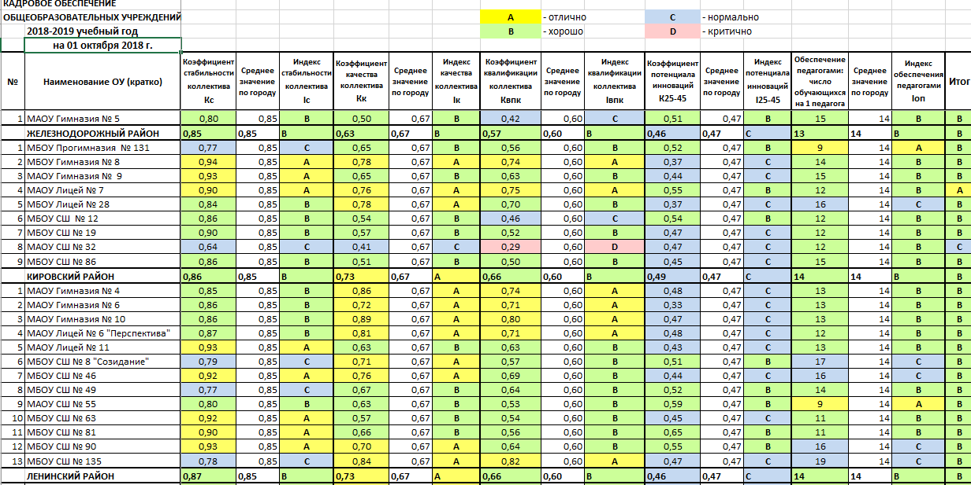
Мониторинг деятельности общеобразовательных организаций по развитию МСО в логике КСКО

Slide 10
Мониторинг деятельности общеобразовательных организаций по развитию МСО в логике КСКО

Slide 11
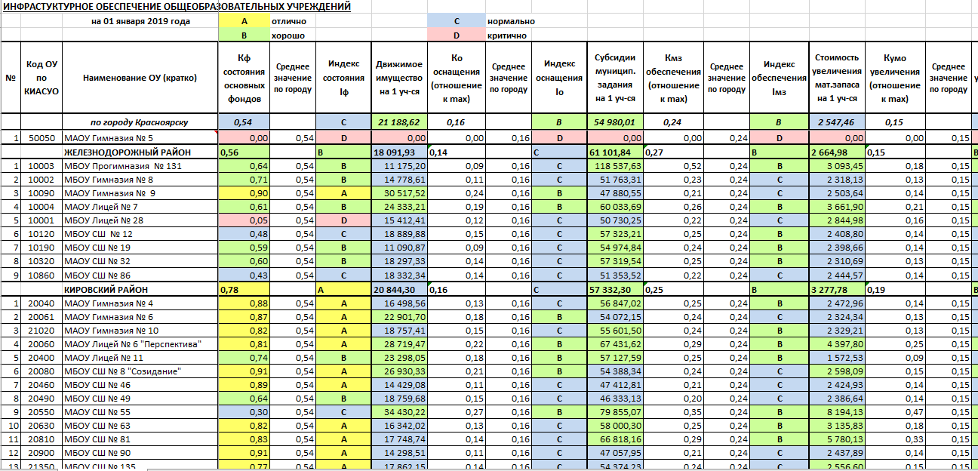
Мониторинг деятельности общеобразовательных организаций по развитию МСО в логике КСКО

Slide 12
Мониторинг деятельности общеобразовательных организаций по развитию МСО в логике КСКО

Slide 13
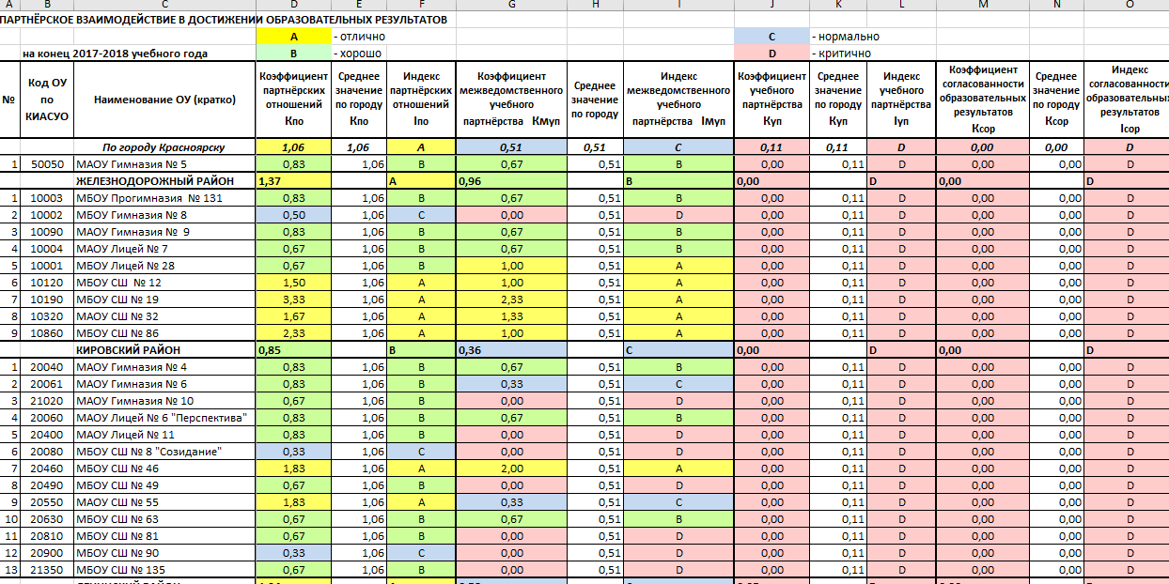
Мониторинг деятельности общеобразовательных организаций по развитию МСО в логике КСКО

Slide 14
Мониторинг деятельности общеобразовательных организаций по развитию МСО в логике КСКО

